Slide 1
الأولى (تسابيح الكون)
الوحدة التعليمية
الأولى (تسابيح الكون)
عرض الدرس
المعيار
الكفاية
النشاط
أوراق العمل
السبورة
(2-5)
(2-1)
القراءة الجهرية والقراءة للفهم
علمني أبي + المعجم الحصة(3) ص(37)
مسابقة

Slide 3
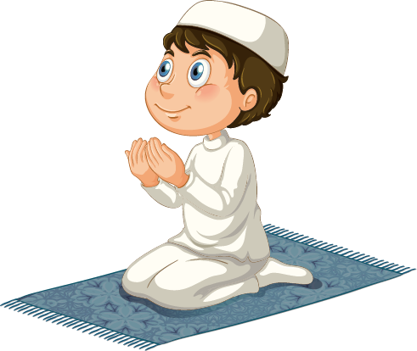
التهيئة
أقرأ الدعاء
اللهم علمنا من علمك النافع الواسع

Slide 4
القيمة التربوية

Slide 5
التمهيد
نرسم قطرة الندى ونكتب اسمها كتابة صحيحة

Slide 6
التمهيد
“
علّمني أبي كيف أعيد تدوير بعض الأغراض المنزلية لتكون مفيدة علّمتني أمي كيف أرتب الأطباق على المائدة وكنت أفعل ذلك بطريق خاطئة
نذكر موقفاً تعلّمنا فيه شيئاً مفيد اًمن أبينا أو من أمّنا
”

Slide 7
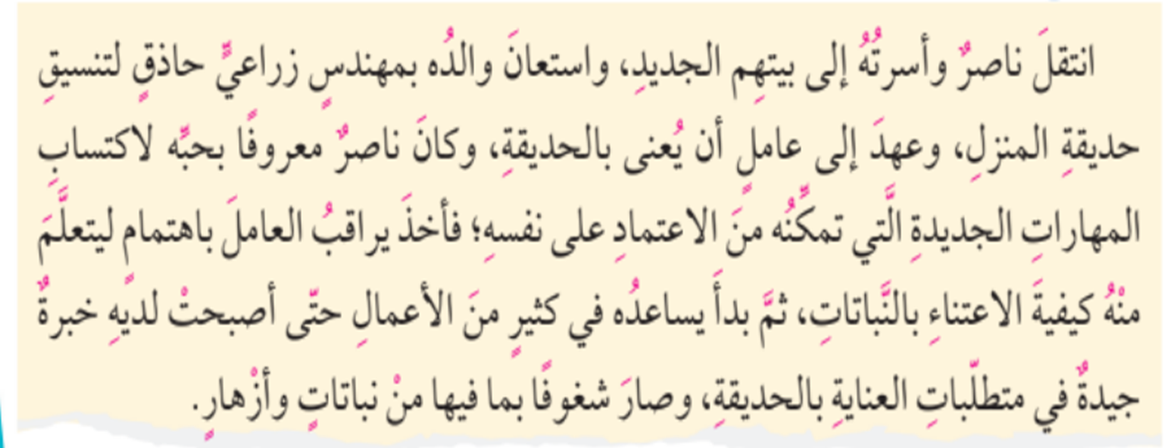
القراءة
نقرأ النص قراءة صامتة بتوجيه من المعلم وفي زمن يحدده للقراءة

Slide 8
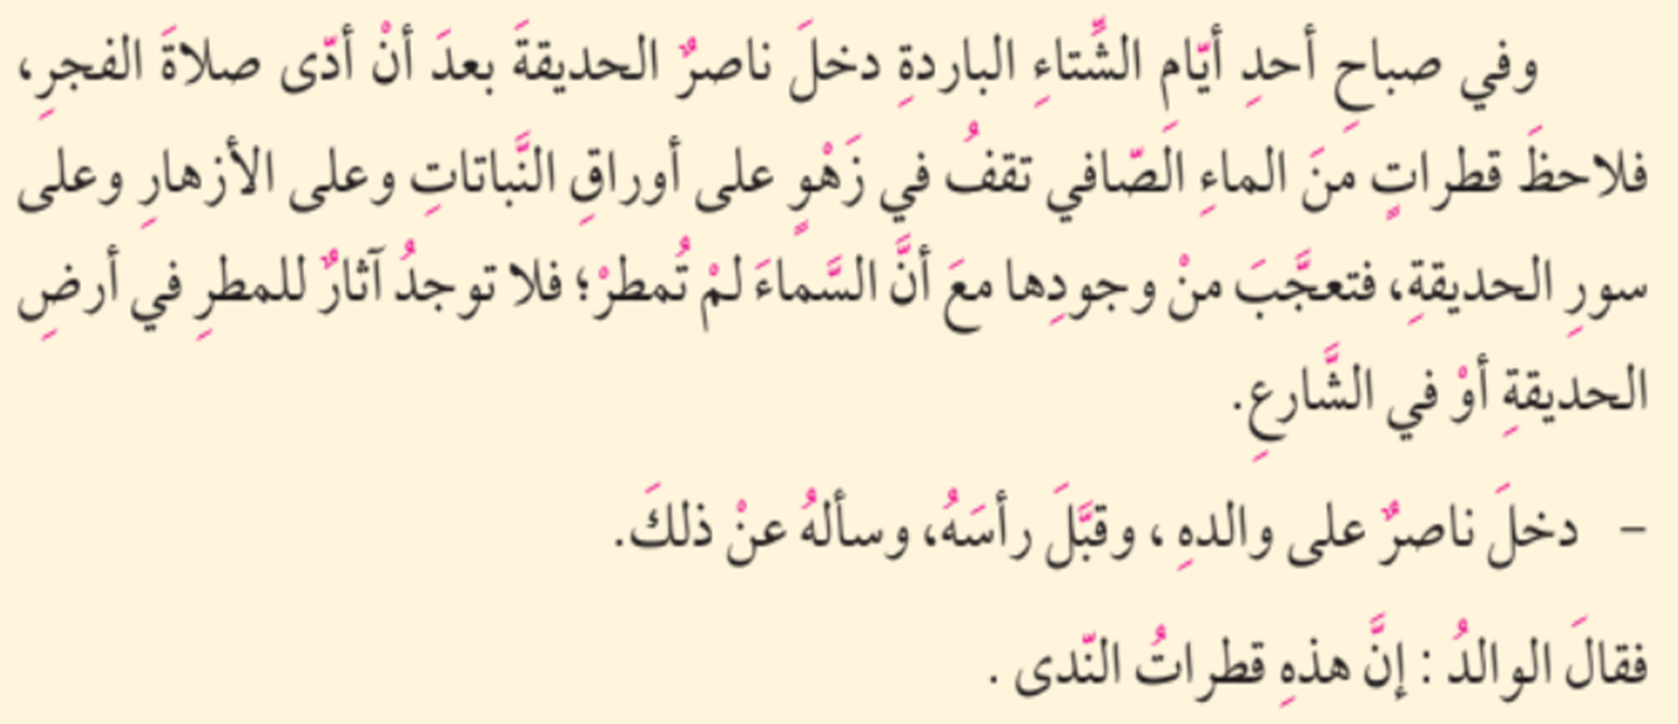
القراءة

Slide 9
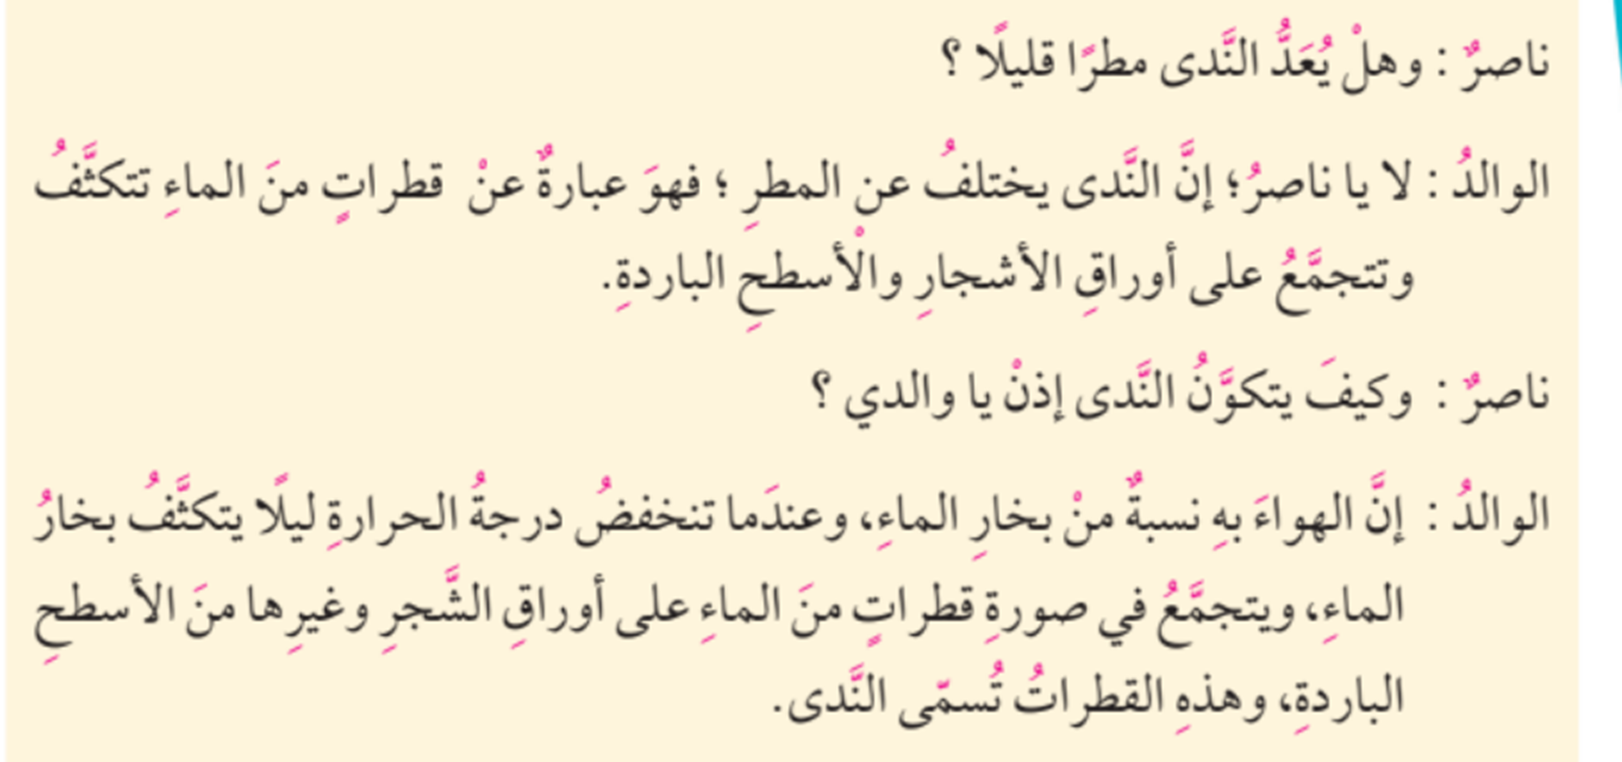
القراءة

Slide 10
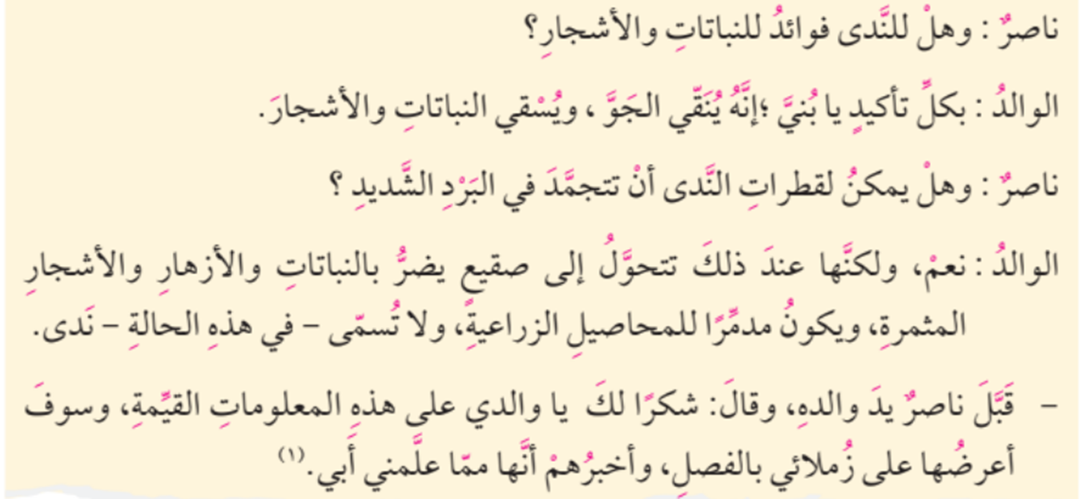
القراءة

Slide 11
القراءة

Slide 12
القراءة
نحوط الكلمات الصعبة أو التي قد تعيق الفهم

Slide 13
القراءة
نتناقش مع مجموعاتنا لمعرفة معانيها
تَقِلُ
تنخفض

Slide 14
القراءة
نتناقش مع مجموعاتنا لمعرفة معانيها
تتحول إلى جليد
تتجمد

Slide 15
القراءة
نتناقش مع مجموعاتنا لمعرفة معانيها
مخرباً مهلكاً
مدمراً

Slide 16
القراءة
نتناقش مع مجموعاتنا لمعرفة معانيها
يتحول من بخار إلى ماء
يتكثف

Slide 17
القراءة
نتناقش مع مجموعاتنا لمعرفة معانيها
جليد
صقيع

Slide 18
القراءة
نتناقش مع مجموعاتنا لمعرفة معانيها
العظيمة القيمة والثمينة
القيّمة

Slide 19
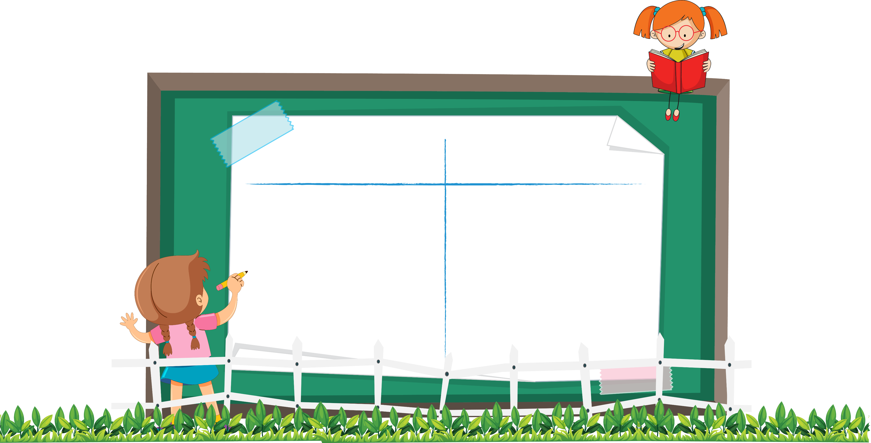
الفهم والاستيعاب
نكتب رقم كل عبارة في المجموعة(أ) أمام المصطلح المناسب لها في المجموعة (ب)
(ب)
(أ)
( ) الحرارة
1- ينقي الجو ويفيد الأشجار والنبات
(2) الصقيع
(1) الندى
2- كرات ثلجية تتكون فوق أوراق النباتات

Slide 20
الفهم والاستيعاب
نقرأ ما يلي ثم نكمل ما هو مطلوب:
((وكان ناصر معروفاً بحبه لاكتساب المهارات الجديدة التي تمكنه من الاعتماد على نفسه))
العبارة السابقة تدعو إلى
اكتساب العلم الاعتماد على النفس

Slide 21
الفهم والاستيعاب
نلعب لعبة (علمني أبي) مع رفاقنا في المجموعة يشير قائد المجموعة إلى أحد أعضائه ويقول (علمني أبي) فيذكر شيئاً مفيداً تعلمه من أبيه وذلك من مثل :

Slide 22
الفهم والاستيعاب
أن رأس الحكمة مخافة الله
علمني أبي

Slide 23
الفهم والاستيعاب
علمني أبي
أن الصدق منجاة والكذب مهلكة

Slide 24
الفهم والاستيعاب
الرحمة والرفق في كل شيء مع الإنسان والحيوان والجماد
علمني أبي

Slide 25
الفهم والاستيعاب
علمني أبي
أن الحياة نعمة وعلينا أن نعيشها بسعادة وطاعة لله تعالى

Slide 26
الفهم والاستيعاب
نوضح رأينا في شخصية ناصر ثم في شخصية الولد من خلال جملتين من إنشائنا
الوالد حكيم ولطيف ومربٍ فاضل
ناصر ولد مهذب وبار

Slide 27
الفهم والاستيعاب
ندون عبارة أعجبتنا من النص ونذكر سبب إعجابنا بها
شكراً لك يا والدي على هذه المعلومات القيمة وسوف أعرضها على زملائي وأخبرهم أنها مما علمني أبي
سبب إعجابي بها:
تبين العبارة فضل الوالد على أولاده واهتمامه بهم وأدب الأولاد مع الآباء والامتنان لهم

Slide 28
النشاط اللاصفي
التدريب المنزلي على القراءة الجهرية ومهاراتها

Slide 29
النشاط اللاصفي
تسجيل صوتنا أثناء القراءة لتقييمها ذاتياً أمام المعلم

